Slide 1
Rencontre avec le Conseil d’Administration du GREF
Groupement des Educateurs sans Frontières
Paris, 12 janvier 2022

Slide 2
Aïcha Bah Diallo est présidente du REPTA
Sont présents aujourd’hui
Roland Daval, trésorier
Guy Ménant, secrétaire
Henri Vilette, membre du bureau
Christine Trabado, membre du REPTA et du GREF
et à distance Christophe Le Roho, membre du CA, pilote du projet de webradio pédagogique bilingue au Burkina Faso

Slide 3
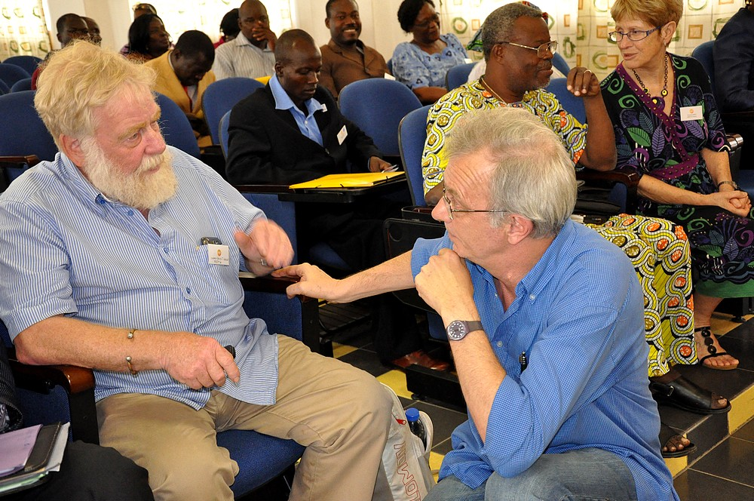
GREF et REPTA une origine et des objectifs communs
Gabriel Cohn Bendit, fondateur du GREF puis du REPTA

Slide 4
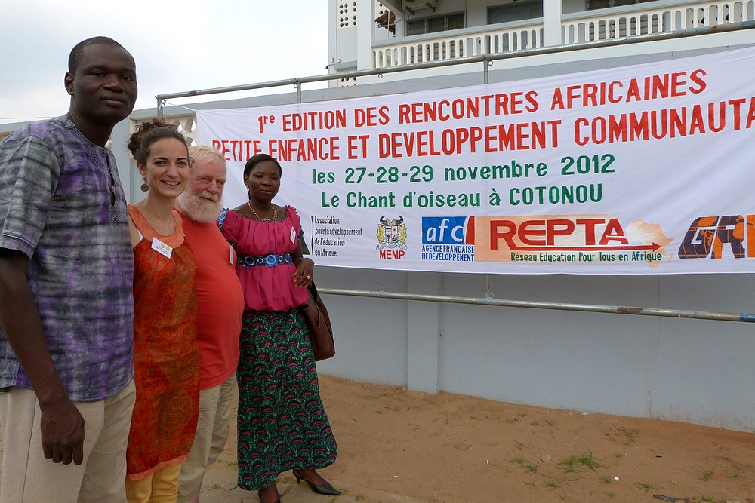

Slide 5
Nos attentes
Identifier nos convergences
Mutualiser nos ressources et nos réseaux
S’entraider
Agir ensemble

Slide 6
Réseau Education Pour Tous en Afrique créé en 2003
« L’association – Réseau Education Pour Tous en Afrique (REPTA) – a pour objet de rassembler les personnes morales, entreprises, collectivités territoriales, associations et institutions, et des personnes physiques pour favoriser et promouvoir entre elles des échanges, des compréhensions partagées, des liens de partenariats et des synergies d’actions visant au développement de l’éducation pour tous en Afrique ».
(Article 2 des statuts)

Slide 7
Deux convictions :
l’éducation est indispensable au développement économique et à la réduction de la pauvreté ; elle contribue à une citoyenneté active, à une insertion sociale harmonieuse, à la réduction des conflits…
la réduction de la pauvreté est indispensable pour l’accès de tous à l’éducation
Education et pauvreté interagissent dans un cercle infernal qui enferme les populations dans la précarité
Trois priorités :
L’Afrique subsaharienne
Les exclus de l’école
L’éducation non formelle

Slide 8
Des stratégies pour agir
Identifier des solutions nouvelles
  pour réduire les inégalités de l’éducation
  pour faciliter les apprentissages et améliorer les résultats
  en réponse à des besoins impérieux et exprimés
Expérimenter en situation
  avec des partenaires de l’éducation non formelle, plus libres pour innover
  concevoir le projet avec eux en l’intégrant dans les initiatives existantes
  associer les pouvoirs publics et les structures de la société civile concernés
  fédérer des partenaires techniques, pédagogiques et financiers
  organiser et accompagner la réalisation
  évaluer
Organiser la mutualisation et la communication
  Colloques, rencontres, échanges… auparavant en présentiel, à imaginer autrement
Accompagner
  En réponse aux demandes : formation des éducateurs
  Formateurs du réseau, Nord-Sud et Sud-Sud

Slide 9
Le réseau REPTA
Des membres personnes physiques
  Retraités ou encore actifs
Des associations membres
  Siège en France : « Bénin Vi Bibi », « Frédie : la vie au Niger »
  Siège en Allemagne : « Imagine Nord-Süd » intervenant au Sénégal
Des contacts et partenaires dans 7 pays d’Afrique subsaharienne
Bénin (11)
Burkina Faso (15)
Côte d’Ivoire (14)
Mali (6)
Madagascar (18)
Niger (9)
Sénégal (10)
Togo (6)

Slide 10
Deux orientations majeures d’action
1- Le bilinguisme langue maternelle – français
Les classes de la seconde chance au Niger :
rescolarisation et formation professionnelle de base
langue maternelle pour les apprentissages fondamentaux et français langue seconde
2- Le numérique éducatif
Les TNI et l’opération Sankoré
Des « kits pour classes numériques » attribués à des structures d’éducation non formelle partenaires du REPTA dans chacun des 7 pays
Des formations aux usages pédagogiques des supports numériques

Slide 11
Des difficultés pour suivre et accompagner
1- Evolution des critères de financement
Plutôt des projets portés par un regroupement de partenaires
Surtout des réponses à des demandes institutionnelles
Nombre important de bénéficiaires plutôt que des expérimentations
Pérennisation du dispositif mis en place
2- Insécurité qui s’étend
- Impossibilité de se rendre auprès de nos partenaires
- Risques graves même pour les formateurs et éducateurs locaux
3- Crise sanitaire
Fermeture des frontières, suppression des liaisons aériennes

Slide 12
Agir autrement
À distance
À plusieurs
En réponse à la demande
En poussant comme avant des innovations, mais en réponse à des besoins impérieux et peu ou mal pris en compte

Slide 13
Perspectives actuelles d’action
1- Répondre aux demandes de formation du réseau
2- Créer des centres ressources
2- Expérimenter une solution pédagogique innovante

Slide 14
Les demandes de formation
Utilisation pédagogique du numérique, notamment des TNI
Formations en présentiel… si possible (sécurité, santé, ressources humaines, budget), par nous ou par des formateurs locaux
Formations à distance, à concevoir (Moodle, webinaires)
Ressources pédagogiques
  Sur notre site, liens vers des ressources libres et gratuites disponibles en ligne

Slide 15
Les centres ressources
Un appui local pour les acteurs de l’éducation non formelle
Technique : conseil, maintenance, prêt de matériel…
Pédagogique : mutualisation, formation, médiathèque…
Editorial : réalisation de ressources pédagogiques, notamment numériques
A intégrer dans une structure existante
En autonomie financière : prestations payantes hors adhérents, …
Envisagé au Bénin, en Côte d’Ivoire, au Sénégal
Pourraient héberger une « maison digitale » de la Fondation Orange, un « Club informatique »…

Slide 16
Une expérience innovante
Eduquer et former les isolés des régions en crise
Réfugiés, confinements sanitaires…
Pallier l’absence d’école et d’enseignants
Faciliter les premiers apprentissages
Bilinguisme : langue maternelle et français langue seconde
Apprentissage de lecture et écriture
Supports audio par podcasts et radio hertzienne
Interaction webradio, radio hertzienne et téléphonie mobile
Centres ressources pour les concepteurs et accompagnateurs
Diffusion des supports, formations, autofinancement par activités rémunérées
Expérience pilote au Burkina Faso
Accueil de réfugiés et villages de brousse – Nord du pays – Langue mooré
Centre pour enfants des rues – Bobo Dioulasso – Langue dioula
Valorisation puis extension à d’autres langues et d’autres pays
Si résultats convaincants et en fonction des demandes

Slide 17
Nos attentes
Identifier nos convergences
Mutualiser nos ressources et nos réseaux
S’entraider
Agir ensemble

Slide 18
Avec nos remerciements

Slide 19
L’éducation pour tous en Afrique sub-saharienne francophone
Les constats et les besoins aujourd’hui

Slide 20
Des systèmes éducatifs en difficulté et une situation qui se dégrade
« Bien que des progrès aient été enregistrés en matière d’expansion de l’éducation de base, il reste encore plus de 31 millions d’enfants, en âge d’aller à l’école primaire, et 23 millions d’enfants du premier cycle du secondaire non scolarisés en Afrique subsaharienne, dont un nombre non négligeable en Afrique de l’Ouest.
Les raisons sont les suivantes :
l’offre scolaire inadéquate et insuffisante ;
le manque de pertinence et de qualité de l’enseignement et de l’apprentissage ;
les normes et pratiques inégalitaires ou préjudiciables ;
les contraintes financières croissantes pour répondre à la forte demande sociale d’éducation. »
(Rapport annuel 2018 – Bureau Multisectoriel Régional pour l’Afrique de l’Ouest-Sahel – UNESCO)

Slide 21
Des progrès remarquables !
En Afrique sub-saharienne, entre 1990 et 2014 :
le taux brut de scolarisation pré-primaire a doublé, atteignant 22%
le taux net de scolarisation primaire a gagné 30 points (de 50% à près de 80%)
la parité filles/garçons au primaire est passée de 0,85 à 0,93 et au secondaire de 0,82 à 0,86.
Entre 1990 et 2012, le nombre d’enfants inscrits au primaire est passé de 62 à 149 millions.
(Données citées par Mamadou Ndoye, dans « Approches coopératives » - 2020)

Slide 22
Mais des retards toujours considérables, et qui s’aggravent
Un taux brut de scolarisation pré-primaire qui reste bas (22%, contre 39% dans les autres régions en développement) ; 42% d’enfants accueillis un an avant l’âge officiel du primaire contre 93% dans les pays à revenus élevés.
Un taux net de scolarisation primaire de 78,2% (contre 89.4% dans le monde), avec un écart de 5 points entre les filles (75,7%) et les garçons (80,7%) contre 2 points dans le monde (UNESCO 2018).
Un taux d’accès à l’enseignement primaire de 94% en 2015… mais un tiers des enfants quittent l’école avant la fin de la 2e année (PASEC).
Pour une cohorte donnée le taux de poursuite des études jusqu’à la fin du primaire a même régressé de 66,6% en 1986 à 55,5% en 2017 (Institut de statistique de l’UNESCO).
Dans les pays africains francophones 42% seulement des élèves en 6e année d’études possèdent les compétences minimales et ce chiffre a tendance à diminuer fortement (UNESCO 2019).
38% des adultes africains sont analphabètes.

Slide 23
Les inégalités dans l’accès à l’éducation : localisation, pauvreté et genre
Pour le taux net de scolarisation primaire, un écart de plus de 16 points sépare les deux pays continentaux d’Afrique de l’Ouest qui ont respectivement le taux le plus bas et le taux le plus élevé. De même l’écart en défaveur des filles peut atteindre plus de 9%, alors que d’autres pays ont pu même inverser la situation (UNESCO 2018).
Dans l’évaluation des compétences de base en langue et en mathématiques, l’écart de réussite s’élève à 33 points de pourcentage entre le milieu urbain et le milieu rural, à 45 entre les 20% les plus riches et les 20% les plus pauvres.
Le taux d’achèvement primaire moyen de 59% n’est que de 24% pour les filles les plus pauvres et de 29% pour les garçons les plus pauvres.
70,4 % des individus parmi les 20 % les plus pauvres sont analphabètes contre 23,9 % parmi les 20% les plus favorisés.
59% des jeunes et 61% des adultes analphabètes sont des femmes.
(Données citées par Mamadou Ndoye, dans « Approches coopératives » - 2020)

Slide 24
L’éducation et la formation des filles et des femmes
Extraits d’articles de Aïcha Bah Diallo, « Approches coopératives » numéro 10.
Taux d’achèvement du primaire pour les filles : 89% dans les pays développés, 58% dans les pays en développement ;
Taux d’achèvement du secondaire pour les filles : 77% dans les pays développés, 30% dans les pays en développement.
Dans les pays à bas revenus, parmi les filles les plus pauvres 1% seulement complètent l’éducation secondaire (données UNESCO).
Eduquer un garçon, c’est éduquer un individu, éduquer une fille, c’est éduquer une famille, c’est éduquer une nation (Mahatma Ghandi).
Chaque année supplémentaire de scolarisation permet aux femmes d’obtenir 10%, voire 20% de gain, contribuant à les sortir de la pauvreté pour le plus grand profit de tous. En effet, les femmes réinvestissent 90% de leurs gains au bénéfice de leur famille.
Il ne faut pas considérer les femmes comme des victimes, elles peuvent être des facteurs de changement. En les considérant comme des agents économiques et en consentant un investissement à leur égard, on opte pour un moyen judicieux de reconstruire les économies du monde (Mayra BUVINIC - Banque Mondiale).
”L’éducation des filles est le meilleur outil de développement qui soit” (Koffi ANNAN). ”Excluez les filles et les femmes, et vous renoncez à 50% de votre matière grise, à 50% de votre génie créatif, et à 50% de vos forces économiques” (Irina BOKOVA, ancienne Directrice Générale de l’UNESCO).

Slide 25
Des causes multiples
Une énorme poussée démographique : le Niger est passé de 11 millions d’habitants en 2000 à 24 millions en 2020 ! Le Sénégal, de 10 à 17 millions… (Banque Mondiale)
Les systèmes éducatifs sont débordés et la qualité régresse : recrutement, rétribution, accompagnement et formation des maîtres, ressources et méthodes pédagogiques…
Un produit intérieur brut par habitant en 2020 de moins de 4000 dollars PPA en Afrique subsaharienne contre 17000 en moyenne mondiale (Banque Mondiale)
Pauvreté et éducation : un cercle infernal qui enferme les populations dans la précarité
Des crises politiques et sanitaires qui se répètent et qui durent, une insécurité qui s’étend
Des écoles disparaissent, la déscolarisation s’accroît et surtout pour les filles
Le français, langue de scolarisation : 26 points de pourcentage séparent le taux d’achèvement primaire des pays d’Afrique anglophone (73%) de celui des pays d’Afrique francophone (47%)
Apprendre à lire dans une langue que l’on ne comprend pas…

Slide 26
Les Objectifs de Développement Durable pour 2030
ODD n°4 : « Assurer à tous une éducation équitable, inclusive et de qualité et des possibilités d’apprentissage tout au long de la vie ».
ODD n°5 « Assurer l’égalité des sexes et rendre autonomes toutes les femmes et toutes les filles ».
ODD n°8 « Promouvoir une croissance économique soutenue, partagée et durable, le plein emploi productif et un travail décent pour tous ».

